Slide 1
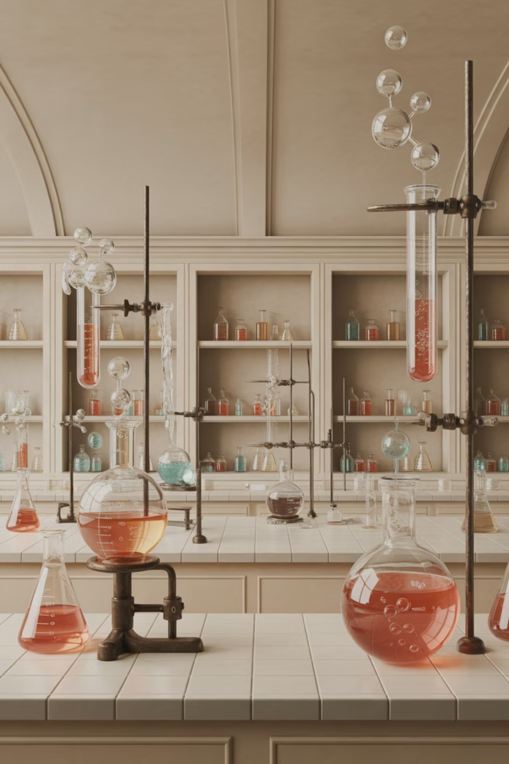
Benvenuti nel mondo della chimica
Un viaggio affascinante tra atomi e molecole per scoprire di cosa è fatto tutto ciò che ci circonda

Slide 2
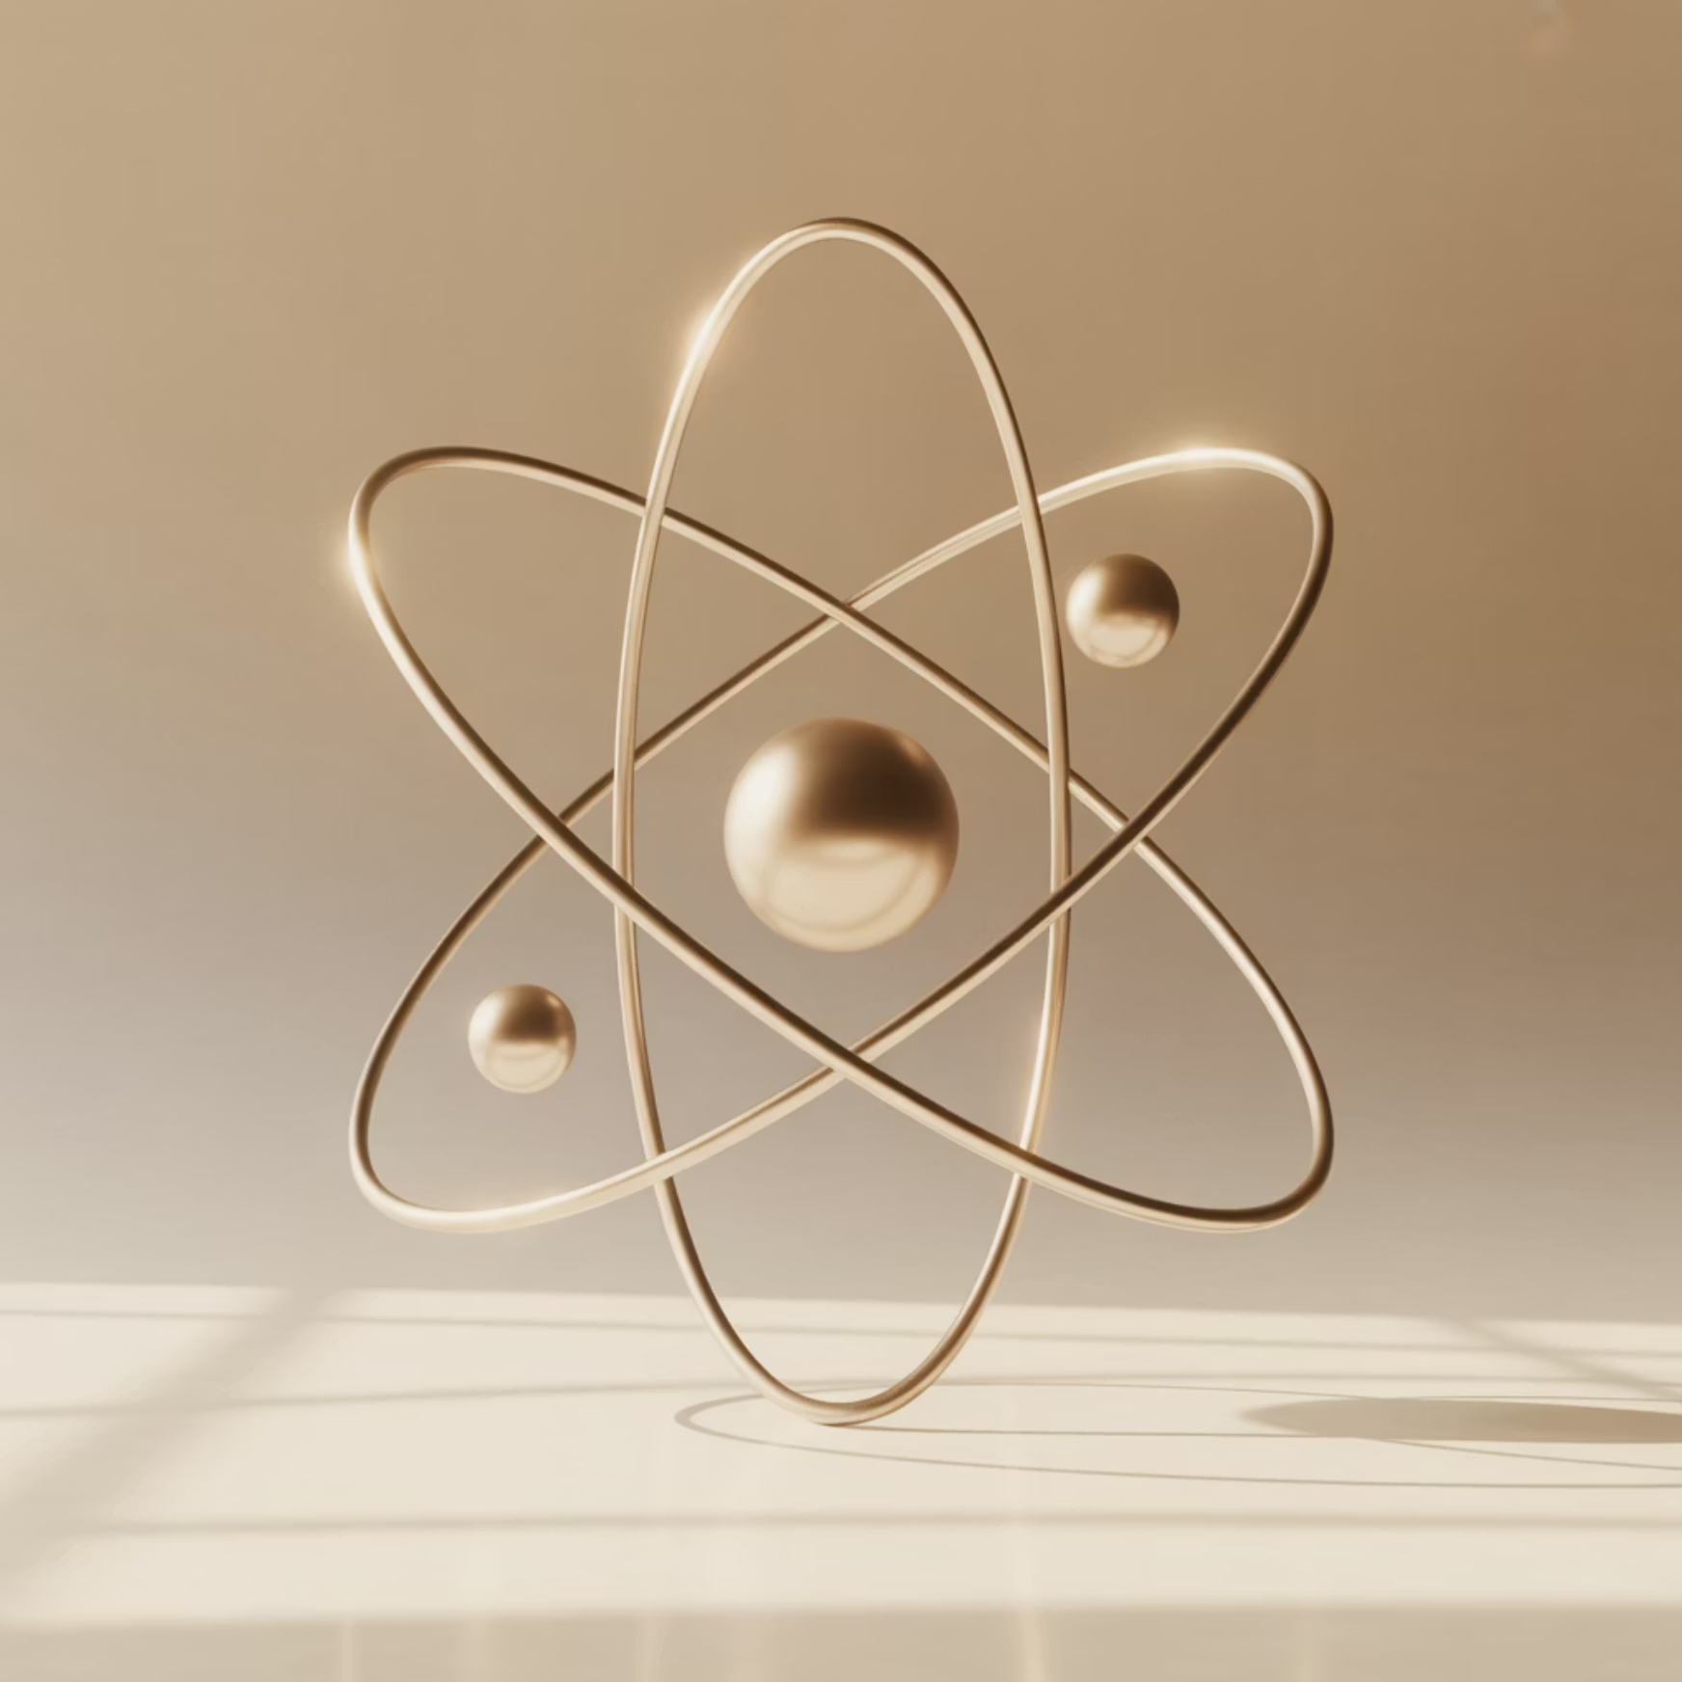
Che cos'è un atomo?
Il mattoncino più piccolo della materia
Gli atomi sono così piccoli che non possiamo vederli nemmeno con un microscopio normale! Sono i pezzettini più minuscoli di cui è fatto tutto ciò che esiste.
Immagina di avere un biscotto e di spezzettarlo in pezzi sempre più piccoli. Alla fine arriveresti a un pezzo così piccolo che non potresti più dividerlo: quello sarebbe come un atomo!
Il nucleo
Gli elettroni
Dimensioni incredibili
Il centro dell'atomo, dove si trovano i protoni e i neutroni
Piccole particelle che girano velocissime intorno al nucleo
Un milione di atomi messi in fila sono più piccoli di un capello!

Slide 3
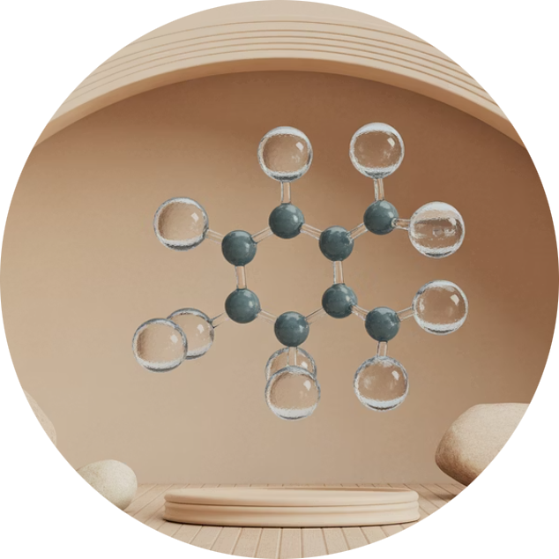
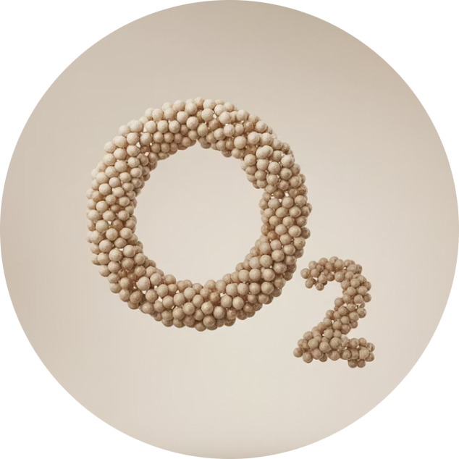
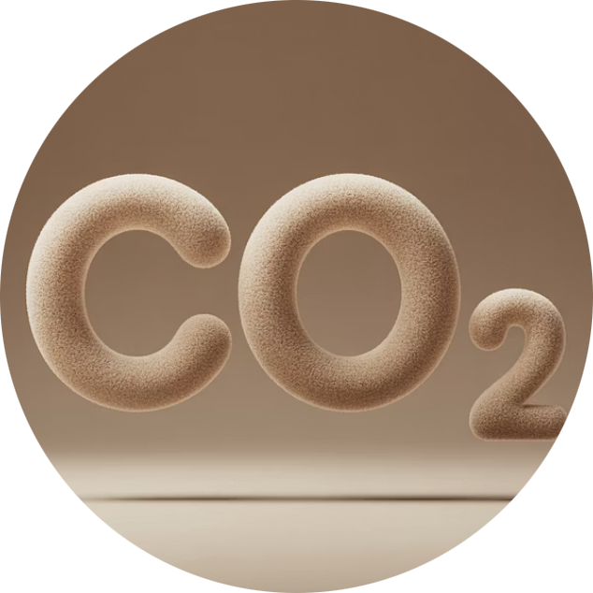
Le molecole: quando gli atomi si tengono per mano
Gli atomi non amano stare da soli! Proprio come a te piace giocare con gli amici, anche gli atomi preferiscono unirsi ad altri atomi per formare le molecole.
Acqua (H₂O)
Ossigeno (O₂)
Anidride carbonica (CO₂)
Due atomi di idrogeno e uno di ossigeno formano una goccia d'acqua
Due atomi di ossigeno insieme formano l'aria che respiriamo
Un atomo di carbonio e due di ossigeno creano le bollicine nelle bibite
Quando gli atomi si uniscono, creano legami fortissimi chiamati legami chimici. È come se si tenessero per mano molto stretti!

Slide 4
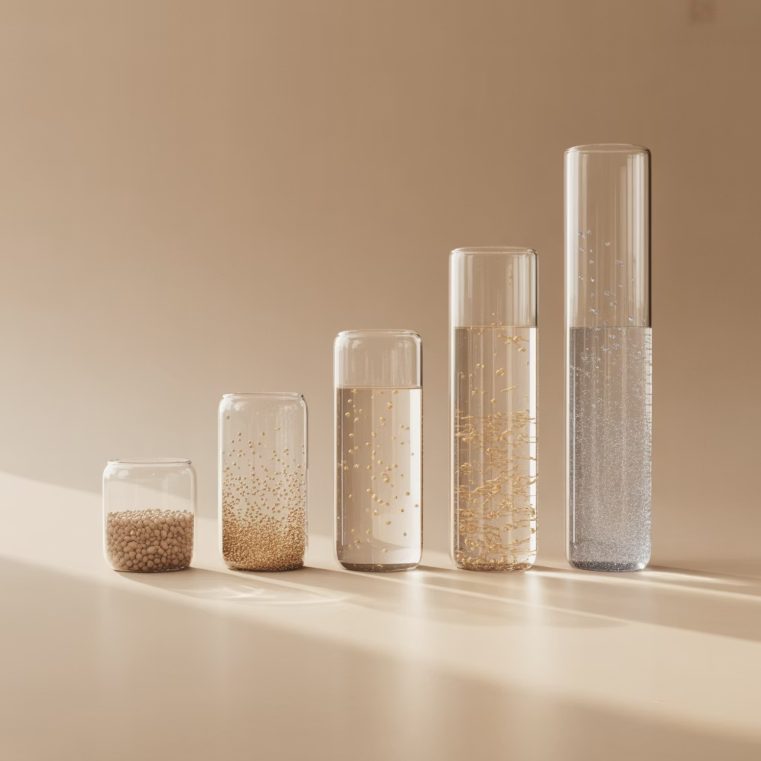
Particelle in movimento
Come tutto intorno a noi è fatto di piccole parti
Tutto ciò che vedi, tocchi e senti è fatto di atomi e molecole in continuo movimento! Anche se non possiamo vederli, sono sempre in azione.
Più fa caldo, più le particelle si muovono velocemente! Quando scaldiamo l'acqua per fare la pasta, le molecole si agitano sempre di più fino a quando l'acqua bolle.
01
02
03
Nei solidi
Nei liquidi
Nei gas
Le particelle sono molto vicine e si muovono pochissimo, come bambini seduti ai loro banchi
Le particelle scivolano l'una sull'altra, come bambini che ballano tenendosi per mano
Le particelle volano libere in tutte le direzioni, come bambini che corrono nel parco giochi

Slide 5
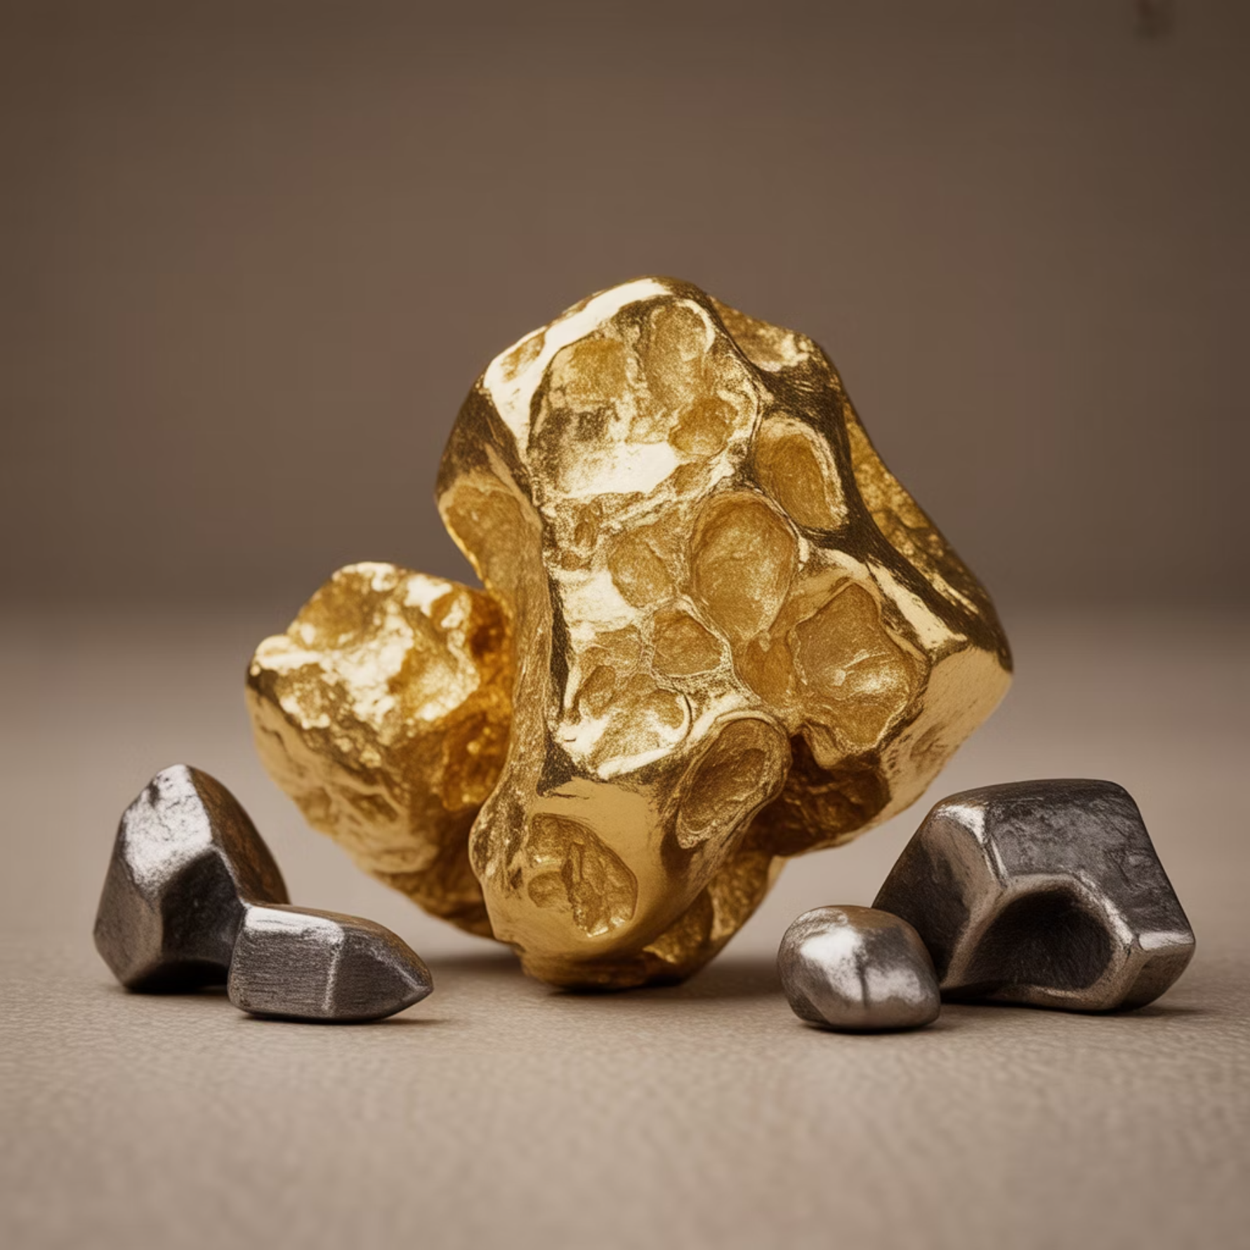
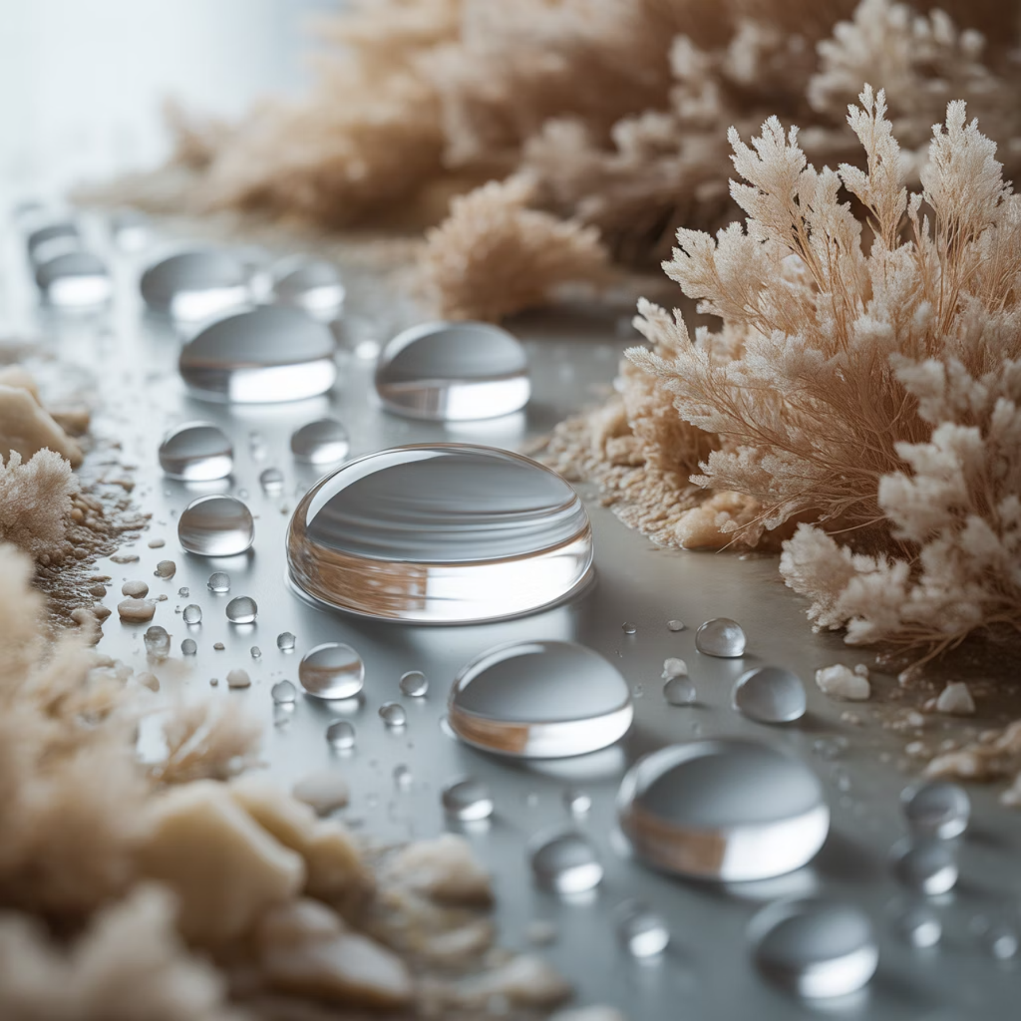
Elementi semplici vs composti
La differenza tra oro puro e acqua
In natura esistono due grandi famiglie di sostanze: gli elementi semplici e i composti. Scopriamo insieme cosa li rende speciali!
Elementi semplici
Composti
Sono fatti di un solo tipo di atomo. Come una scatola piena solo di mattoncini rossi!
Sono fatti da atomi diversi uniti insieme. Come mattoncini di tanti colori che formano una costruzione!
Oro: solo atomi di oro
Acqua: idrogeno + ossigeno
Ferro: solo atomi di ferro
Sale: sodio + cloro
Ossigeno: solo atomi di ossigeno
Zucchero: carbonio + idrogeno + ossigeno
Carbonio: solo atomi di carbonio
💡 Lo sapevi? Esistono 118 elementi diversi, ma combinandoli possiamo creare milioni di composti differenti!

Slide 6
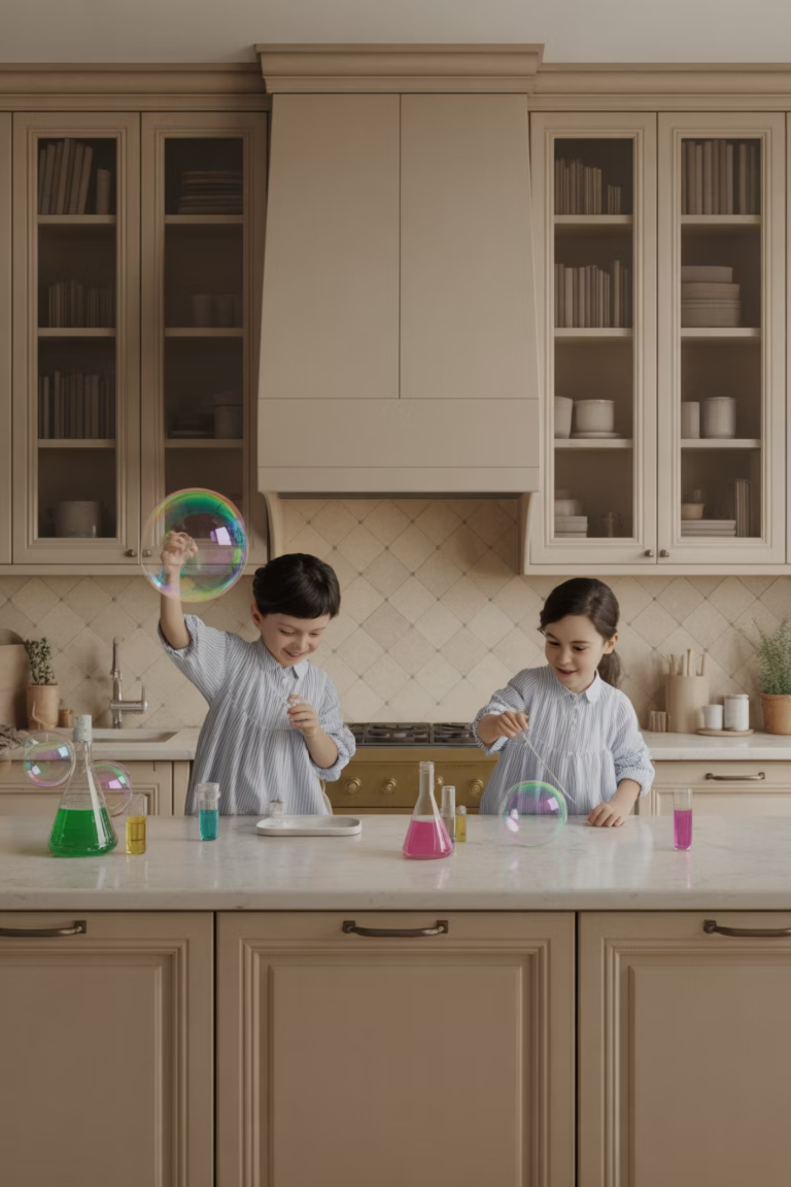
Esperimenti divertenti
Scopriamo la chimica nella vita quotidiana
La chimica non è solo nei laboratori! Puoi trovarla dappertutto intorno a te e fare esperimenti sicuri anche a casa.
1
2
Vulcano di bicarbonato
Ghiaccio colorato
Mescola bicarbonato e aceto per creare una reazione frizzante che sembra un'eruzione! Gli atomi si ricombinano creando gas.
Congela acqua con colorante alimentare e osserva come le molecole rallentano e si organizzano in cristalli.
3
Bolle giganti
Crea bolle di sapone enormi: le molecole di sapone formano una pellicola sottilissima che intrappola l'aria!
"La chimica è ovunque: nel cibo che mangiamo, nell'aria che respiriamo, nell'acqua che beviamo. Ogni cosa è fatta di atomi e molecole straordinarie!"

